Slide 1
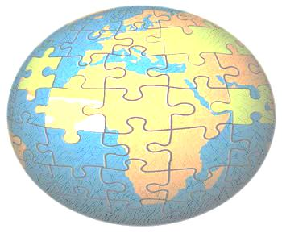
ธรณีวิทยาทั่วไป
General Geology
รหัสวิชา 1162303
หน่วยกิต 3 (2-2-5)
หลักสูตร ครุศาสตรบัณฑิต (วิทยาศาสตร์) 5 ปี ภาคปกติ
หมวดวิชาเฉพาะด้าน
กลุ่มวิชาเนื้อหา
วิชาบังคับ
อ. ดร. วรวัฒน์ พรหมเด่น

Slide 2
คาบที่ 8
ธรณีประวัติ
Historical Geology

Slide 3
ธรณีประวัติ (Historical Geology)
เป็นศาสตร์สำคัญทางธรณีวิทยาที่จะเป็นกุญแจไขไปสู่การหาคำตอบของการก่อ
กำเนิดโลกและประวัติความเป็นมาในช่วงต่างๆ
นักธรณีวิทยาแบ่งช่วงเวลาของโลก นับตั้งแต่อุบัติขึ้นมาจนถึงปัจจุบัน โดยใช้มาตราธรณีกาล (Geological time scale) ซึ่งพิจารณาจากชนิดของซากสิ่งมีชีวิตดึกดำบรรพ์ (Fossil) ซึ่งฝังตัวอยู่ในชั้นหิน โดยจำแนกคาบเวลาออกเป็น บรมยุค มหายุค ยุค สมัย

Slide 4
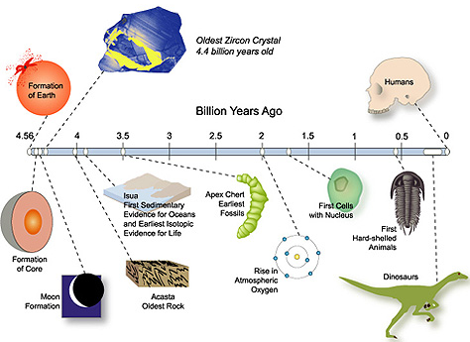
http://rst.gsfc.nasa.gov/Sect19/Sect19_2a.html
มนุษย์ (Homo sapien) เป็นสิ่งมีชีวิตสายพันธุ์ที่ใหม่มากเมื่อเทียบกับอายุของโลก ซึ่งหากเปรียบเทียบระยะเวลาที่โลกกำเนิดขึ้นมา 4,600 ล้านปี กับระยะทางของถนนรอบประเทศไทยประมาณ 4,600 กิโลเมตร จะพบว่าระยะเวลาที่สายพันธุ์ Homo sapien อุบัติขึ้นมาเพียง 10,000 ปี เทียบได้เท่ากับระยะทางเพียง 1 มิลลิเมตรสุดท้ายเท่านั้นเอง

Slide 5
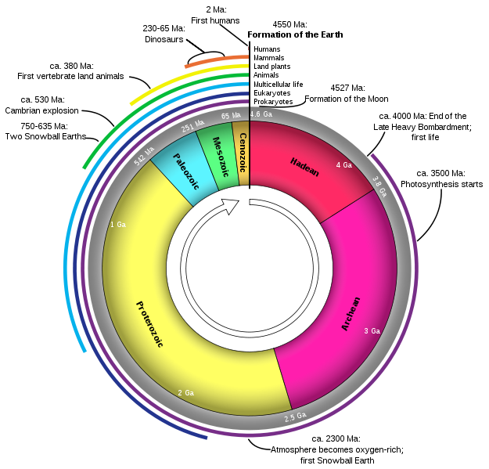
Geologic Clock with events and periods
http://en.wikipedia.org/wiki/Geologic_time_scale

Slide 6
ธรณีกาล (Geologic time)
ธรณีกาลหรืออายุทางธรณีวิทยา เป็นอายุที่เกี่ยวกับการเกิดของโลก ทุกอย่างที่อยู่ใต้ผิวดินจะเกี่ยวข้องกับธรณีวิทยาทั้งสิ้น จึงต้องมีการให้อายุ เพื่อลำดับขั้นตอน เหตุการณ์ ว่าหิน แร่ ซากดึกดำบรรพ์ที่พบใต้ผิวโลกเกิดในช่วงใด เพื่อจะได้หาความสัมพันธ์ และเทียบเคียงกันได้ มีหน่วยเป็นล้านปี อายุทางธรณีวิทยานอกจากเป็นตัวเลขแล้ว ก็มีชื่อเรียกด้วย ซึ่งส่วนใหญ่ก็จะใช้ชื่อตามชื่อสถานที่ทางภูมิศาสตร์ที่มีการพบซากดึกดำบรรพ์
เวลาที่ใช้แบ่งเป็น 2 ประเภท คือ
อายุเปรียบเทียบ หรือ อายุสัมพัทธ์ (Relative Age)
อายุสัมบูรณ์ ( Absolute age )

Slide 7
อายุเทียบสัมพันธ์หรืออายุเปรียบเทียบ (Relative age)
คือเป็นช่วงระยะเวลาอายุทางธรณีวิทยาโดยศึกษาจากชั้นหิน หรือการลำดับชั้นหิน ลักษณะทางธรณีวิทยา หรือเหตุการณ์ทางธรณีวิทยาอื่นๆ โดยเมื่อนำมาเปรียบเทียบสัมพันธ์ซึ่งกันและกัน กับดัชนีต่างๆ รายงานวิชาการอื่นๆ ที่พบในชั้นหิน ซึ่งแทนที่จะบ่งบอกเป็นจำนวนปี
แต่การบอกอายุของหินแบบนี้กลับบอกได้แต่เพียงว่าสิ่งไหนเกิดก่อนหรือหลัง อายุแก่กว่าหรืออ่อนกว่าหิน หรือซากดึกดำบรรพ์ อีกชุดหนึ่งเท่านั้น โดยอาศัยตำแหน่งการวางตัวของหินตะกอนเป็นตัวบ่งบอก( Index fossil) เป็นส่วนใหญ่ เพราะชั้นหินตะกอนแต่ละขั้นจะต้องใช้ระยะเวลาช่วงหนึ่งที่จะเกิดการทับถม เมื่อสามารถเรียงลำดับของหินตะกอนแต่ละชุดตามลำดับก็จะสามารถหาเวลาเปรียบเทียบได้ และจะต้องใช้หลักวิชาการทางธรณีวิทยา (Stratigraphy) ประกอบด้วย

Slide 8
การศึกษาเวลาเปรียบเทียบโดยอาศัยหลักความจริง มี อยู่ 3 ข้อคือ
1. กฎการวางตัวซ้อนกันของชั้นหินตะกอน (Law of superposition) ถ้าหินตะกอนชุดหนึ่งหรือหินอัคนีผุไม่ถูกพลิกกลับ (Overturn) โดยปรากฏการณ์ทางธรรมชาติแล้ว ส่วนบนสุดของหินชุดนี้ย่อมจะมีอายุอ่อนหรือน้อยที่สุด และส่วนล่างสุดย่อมจะมีอายุแก่ที่สุดหรือมากกว่าเสมอ
2. กฎของความสัมพันธ์ในการตัดผ่านชั้นหิน (Law of cross-cutting relationship) กล่าวคือ หินที่ตัดผ่านเข้ามาในหินข้างเคียง ย่อมจะมีอายุน้อยกว่าหินที่ถูกตัดผ่านเข้ามา
3. การเปรียบเทียบสหสัมพันธ์ของหินตะกอน (Correlation of sedimentary rock) ศึกษาเปรียบเทียบหินตะกอนในบริเวณที่แตกต่างกันโดยสามารถเปรียบเทียบได้โดยอาศัยใช้ลักษณะทางกายภาพของหิน หรือ การเปรียบเทียบโดยอาศัยซากดึกดำบรรพ์

Slide 9
2. อายุสัมบูรณ์ (Absolute age)
หมายถึง เป็นระยะเวลาที่สามารถบ่งบอกอายุที่แน่นอนลงไป เช่น อายุซากดึกดำบรรพ์ของหินหรือวัตถุต่างๆ ที่สามารถหาได้ ลักษณะหรือเหตุการณ์ทางธรณีวิทยา (โดยมาก การบอกอายุเป็นตัวเลขได้ วัดเป็นปี เช่น พันปี ล้านปี)
การคำนวณหาอายุ โดยทั่วไปหมายถึงการกำหนดหาอายุที่จากการวิเคราะห์และคำนวณหาได้จากไอโซโทปของธาตุกัมมันตรังสีที่ปะปนประกอบอยู่ในหินหรือในซากดึกดำบรรพ์หรือวัตถุนั้นๆ ขึ้นอยู่กับวิธีการและช่วงเวลาครึ่งชีวิต (Half life period) ของธาตุนั้น ๆ เช่น
วิธีการ Uranium 238 - Lead 206
วิธีการ Uranium 235 - Lead 207
วิธีการ Potassium 40 - Argon 206
วิธีการ Rubidium 87- Strontium 87
วิธีการ Carbon 14 - Nitrogen 14

Slide 10
การใช้ธาตุกัมมันตรังสีเพื่อหาอายุหิน หรือ ฟอสซิล
ใช้หลักการสำคัญคือการเปรียบเทียบอัตราส่วนของธาตุกัมมันตรังสีที่เหลืออยู่ ( End product) ที่เกิดขึ้นกับไอโซโทปของธาตุกัมมันตรังสีตั้งต้น (Parent isotope) แล้วคำนวณโดยใช้เวลาครึ่งชีวิตมาช่วยด้วยก็จะได้อายุของชั้นหิน หรือ ซากดึกดำบรรพ์ นั้น ๆ
คุณสมบัติของธาตุกัมมันตรังสีที่เหมาะในการใช้หาอายุจะต้อง
1. มีอัตราการสลายตัวที่สม่ำเสมอ
2. มีครึ่งชีวิตที่นานพอสมควร
3. ควรเป็นธาตุที่พบทั่วไปในวัสดุที่เป็นเปลือกโลก

Slide 11
ธาตุกัมมันตรังสีที่นิยมใช้หาอายุหิน ได้แก่ Uranium-238 ซึ่งมีครึ่งชีวิตถึง 4.51พันล้านปี ธาตุสุดท้ายที่ได้จากการสลายตัวคือตะกั่ว โพแทสเซียม 40 มีครึ่งชีวิต 1.31 พันล้านปี และพบมากในหินอัคนี โดยจะใช้หาอายุหินที่มีอายุมาก ๆ ซึ่งมีวิธีการที่สลับซับซ้อน ใช้ทุนสูง และแร่ที่มีปริมาณรังสีมีปริมาณน้อยมาก วิธีการเหล่านี้เรียกว่า การตรวจหาอายุจากสารกัมมันตภาพรังสี (Radiometric age dating)
Carbon-14 มีครึ่งชีวิตเท่ากับ 5,730 ปี จะใช้กับหินหรือ Fossil โบราณคดี ที่มีอายุไม่เกิน 50,000 ปี คาร์บอน-14 ที่พบในธรรมชาติเกิดจากรังสีคอสมิกชนนิวเคลียสของธาตุไนโตรเจน หลัง จากนั้นจะกลายเป็นคาร์บอนไดออกไซด์และเข้าสู่วงจรคาร์บอน ผู้ค้นพบวิธีหาอายุแบบนี้คือ ดร.ดับเบิลยู. เอฟ.ลิบบี

Slide 12
มาตราทางธรณีกาล (Geological time scale)
นักธรณีวิทยาแบ่งเวลานับตั้งแต่โลกเกิดขึ้นมาจนถึงปัจจุบันออกเป็นคาบเวลาจากใหญ่ไปเล็กได้แก่ บรมยุค (Eon), มหายุค (Era), ยุค (Period), สมัย (Period) โดยทั้งหมดมี 3 บรมยุค (Eon) ได้แก่
■ อาร์คีโอโซอิค (Archaeozoic) เป็นบรมยุคแรกของโลก
■ โพรเทอโรโซอิค (Proterozoic) เป็นภาษากรีกแปลว่า สิ่งมีชิวิตเพิ่งอุบัติขึ้น
■ ฟาเนอโรโซอิก (Phanerozoic) เป็นภาษากรีกแปลว่า มีสิ่งมีชีวิตปรากฏให้เห็น
เวลาในอดีต (พันล้านปี)
4.6 4.0 3.0 2.0 1.0 0
Archaeozoic
Proterozoic
Phanerozoic
LESA: www.lesaproject.com

Slide 13
มหายุค (Eon) | มหายุค (Era) | ยุค (Period) |  | เวลา (ล้านปีก่อน) | เหตุการณ์
อาร์คีโอโซอิก | - - | พรีแคมเบรียน |  | 4,600 | กำเนิดโลก
โพรเทอโรโซอิก |  |  |  | 2,500 | พืชและสัตว์ชั้นต่ำ กำเนิดออกซิเจน
ฟาเนอโรโซอิก - | พาลีโอ โซอิก | แคมเบรียน |  | 545 | สัตว์ไม่มีกระดูกสันหลังอยู่ในทะเล
 |  | ออร์โดวิเชียน |  | 490 | หอยและปู ปลาไม่มีขากรรไกร
 |  | ไซลูเรียน |  | 443 | พืชบกใช้สปอร์ ปลามีขากรรไกร
 |  | ดีโวเนียน |  | 417 | แมลง สัตว์ครึ่งบกครึ่งน้ำ พืชมีท่อ
 |  | คาร์บอนิเฟอรัส |  | 354 | ป่าผืนใหญ่ เกิดสัตว์เลื้อยคลาน
 |  | เพอร์เมียน |  | 295 | เฟิร์นและสน การสูญพันธุ์ครั้งใหญ่ที่สุด
 | เมโสโซอิก | ไทรแอสสิก |  | 248 | สัตว์เลื้อยคลานเลี้ยงลูกด้วยนม
 |  | จูแรสสิก |  | 205 | ไดโนเสาร์เฟื่องฟู นกพวกแรก
 |  | เครเทเชียส |  | 144 | พืชดอก ไดโนเสาร์สูญพันธุ์ในปลายยุค
 | เซโนโซอิก | เทอเชียรี | พาลีโอจีน | 65 | สัตว์เลี้ยงลูกด้วยนมแพร่พันธุ์
 |  |  | นีโอจีน | 24 | ลิงยืนสองขา โฮโมอีเรกตัส
 |  | ควอเทอนารี | ไพลสโตซีน | 1.8 | เสือเขี้ยวโค้ง ช้างแมมมอท และหมีถ้ำ
 |  |  | โฮโลซีน | 0.01 | มนุษย์โฮโมเซเปียนส์
บรมยุค
LESA: www.lesaproject.com
เวลาทางธรณีวิทยา

Slide 14
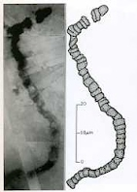
ยุคของสิ่งมีชีวิตดึกดำบรรพ์
พรีแคมเบียน (Precambrian)
เป็นช่วงเวลานับตั้งแต่โลกถือกำเนิดขึ้นมาจนถึง 545 ล้านปีก่อน ในบรมยุคอาร์คีโอโซอิกและโพรเทอโรโซอิก ซึ่งปรากฏฟอสซิลให้เห็นน้อยมาก หินตะกอนที่เก่าแก่ที่สุดพบที่กรีนแลนด์มีอายุ 3,800 พันล้านปี ฟอสซิลที่ดึกดำบรรพ์ที่สุดคือ แบคทีเรียโบราณอายุ 3.5 พันล้านปี
LESA: www.lesaproject.com
แบคทีเรียโบราณอายุ 3.5 พันล้านปี

Slide 15
แคมเบรียน (Cambrian)
เป็นยุคแรกของมหายุคพาเลโอโซอิก (Paleozoic) ในช่วง 545 – 490 ล้านปีก่อน เกิดทวีปใหญ่รวมตัวกันทางขั้วโลกใต้ เป็นยุคของแบคทีเรียและสาหร่ายสีเขียว บนพื้นดินยังว่างเปล่า สัตว์มีกระดองอาศัยอยู่ในทะเล ได้แก่ ไทร์โลไบต์ หอยสองฝา ฟองน้ำ และหอยทาก พืชส่วนใหญ่เป็นสาหร่ายทะเล เป็นต้น
ไทร์โลไบต์
LESA: www.lesaproject.com

Slide 16
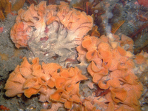
ออร์โดวิเชียน (Ordovician)
อยู่ในช่วง 490 – 443 ล้านปีก่อน ปริมาณคาร์บอนไดออกไซด์เพิ่มขึ้นอย่างรวดเร็ว สโตรมาโทไลต์ลดน้อยลง เกิดประการัง ไบรโอซัว และปลาหมึก สัตว์ทะเลแพร่พันธุ์ขึ้นสู่บริเวณน้ำตื้น เกิดสัตว์มีกระดูกสันหลังขึ้นเป็นครั้งแรกคือ ปลาไม่มีขากรรไกร เกิดสปอร์ของพืชบกขึ้นครั้งแรก
ไบรโอซัว
LESA: www.lesaproject.com

Slide 17
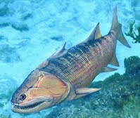
ไซลูเรียน (Silurian)
อยู่ในช่วง 443 – 417 ล้านปีก่อน เกิดสิ่งมีชีวิตใต้ทะเลลึกซึ่งใช้พลังงานเคมีจากภูเขาไฟใต้ทะเล (Hydrothermal) เป็นธาตุอาหาร เกิดปลามีขากรรไกรและสัตว์บกขึ้นเป็นครั้งแรก บนบกมีพืชที่ขยายพันธุ์ด้วยสปอร์
ปลามีเกราะในคาบไซลูเรียน
LESA: www.lesaproject.com

Slide 18
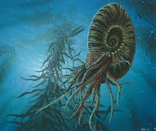
ดีโวเนียน (Devonian)
อยู่ในช่วง 417 – 354 ล้านปีก่อน อเมริกาเหนือ กรีนแลนด์ สก็อตแลนด์ รวมตัวกับยุโรป เป็นยุคของปลาดึกดำบรรพ์ ปลามีเหงือกแพร่พันธุ์เป็นจำนวนมาก เกิดปลามีกระดอง ปลาฉลาม หอยฝาเดียว (Ammonite) และแมลงขึ้นเป็นครั้งแรก บนบกเริ่มมีพืชที่ขยายพันธุ์ด้วยเมล็ดและมีป่าเกิดขึ้น
Ammonite
LESA: www.lesaproject.com

Slide 19
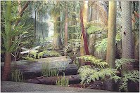
คาร์บอนิเฟอรัส (Carboniferous)
อยู่ในช่วง 354 – 295 ล้านปีก่อน เป็นยุคของป่าเฟินขนาดยักษ์ปกคลุมห้วย หนอง คลองบึง ซึ่งกลายเป็นแหล่งน้ำมันดิบที่สำคัญในปัจจุบัน มีการแพร่พันธุ์ของแมลง และสัตว์ครึ่งบกครึ่งน้ำ เริ่มมีวิวัฒนาการของสัตว์เลื้อยคลาน กำเนิดไม้ตระกูลสน
ป่าคาร์บอนิเฟอรัส
LESA: www.lesaproject.com

Slide 20
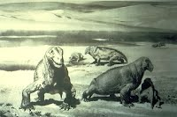
เพอร์เมียน (Permian)
เป็นคาบสุดท้ายของยุคพาเลโอโซอิก ในช่วง 295 – 248 ล้านปีก่อน เปลือกทวีปรวมตัวกันเป็นทวีปขนาดใหญ่ชื่อ แพงเจีย ในทะเลเกิดแนวประการังและไบโอซัวร์ บนบกเกิดการแพร่พันธุ์ของสัตว์เลื้อยคลานที่มีลักษณะคล้ายสัตว์เลี้ยงลูกด้วยนม ในปลายคาบเพอร์เมียนได้เกิดการสูญพันธุ์ครั้งยิ่งใหญ่ (Mass extinction) สิ่งมีชีวิตทั้งบนบกและในทะเลหายไปร้อยละ 96 ของสปีชีส์ นับเป็นการปิดยุคพาเลโอโซอิก
สัตว์เลื้อยคลานในคาบเพอร์เมียน
LESA: www.lesaproject.com

Slide 21
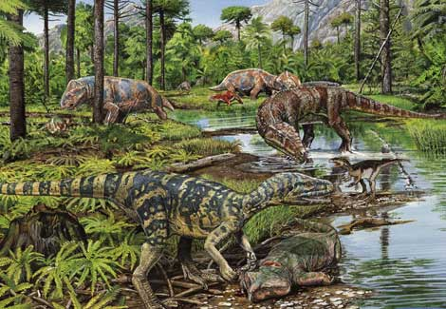
ไทรแอสสิก (Triassic)
เป็นคาบแรกของยุคเมโสโซอิก ในช่วง 248 – 205 ล้านปีก่อน เป็นการเริ่มต้นของสัตว์พวกใหม่ๆ สัตว์เลื้อยคลานที่มีลักษณะคล้ายสัตว์เลี้ยงลูกด้วยนม ถูกแทนที่ด้วยสัตว์ที่เป็นต้นตระกูลไดโนเสาร์ ผืนแผ่นดินไม่อุดมสมบูรณ์ต่อการเจริญเติบโตของพืช พืชพรรณส่วนใหญ่จึงเต็มไปด้วยสน ปรง และเฟิร์น
ไดโนเสาร์ยุคแรก
LESA: www.lesaproject.com

Slide 22
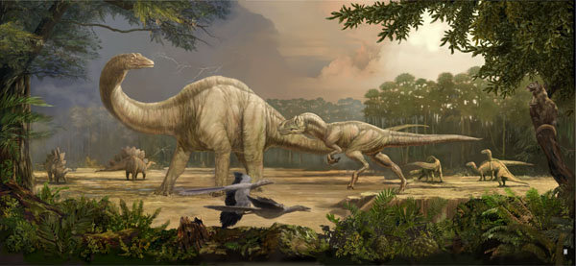
จูแรสสิก (Jurassic)
เป็นคาบกลางของยุคเมโสโซอิก ในช่วง 205 – 144 ล้านปีก่อน เป็นยุคที่ไดโนเสาร์ครองโลก ไดโนเสาร์บินได้เริ่มพัฒนาเป็นสัตว์ปีกจำพวกนก ไม้ในป่ายังเป็นพืชไร้ดอก หอยแอมโมไนต์พัฒนาแพร่หลายและวิวัฒนาการไปเป็นสัตว์จำพวกปลาหมึก
ไดโนเสาร์ครองโลก
LESA: www.lesaproject.com

Slide 23
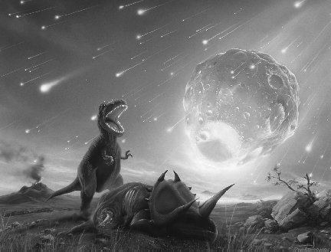
เครเทเชียส (Cretaceous)
เป็นคาบสุดท้ายของยุคเมโสโซอิก ในช่วง 144 – 65 ล้านปีก่อน สิ่งมีชีวิตที่เกิดขึ้นใหม่ ได้แก่ งู นก และพืชมีดอก ไดโนเสาร์วิวัฒนาการให้มีนอ ครีบหลัง และผิวหนังหนาสำหรับป้องกันตัว ในปลายคาบครีเทเชียสได้เกิดการสูญพันธุ์ครั้งยิ่งใหญ่ ไดโนเสาร์สูญพันธุ์ไปหมดสิ้น สิ่งมีชีวิตอื่นสูญพันธุ์ไปประมาณร้อยละ 70 ของสปีชีส์ สันนิษฐานว่า ดาวหางพุ่งชนโลกที่คาบสมุทรยูคาทานในอ่าวเม็กซิโก เหตุการณ์นี้เรียกว่า "K-T Boundary" ซึ่งหมายถึงรอยต่อระหว่างยุคเครเทเชียส และยุคเทอเชียรี
การสูญพันธุ์ของไดโนเสาร์
LESA: www.lesaproject.com

Slide 24
เทอเชียรี (Tertiary)
เป็นคาบแรกของยุคเซโนโซอิก อยู่ในช่วง 65 - 1.8 ล้านปีก่อน แผ่นธรณีอเมริกาเคลื่อนเข้าหากัน แผ่นธรณีอินเดียเคลื่อนที่เข้าหาแผ่นธรณีเอเซียทำให้เกิดเทือกเขาหิมาลัยและที่ราบสูงทิเบต คาบเทอเชียรีแบ่งออกเป็น 2 สมัย คือ พาลีโอจีน และ นีโอจีน
พาลีโอจีน (Paleogene) เป็นคาบแรกของยุคเซโนโซอิก อยู่ในช่วง 65 – 24 ล้านปีก่อน สัตว์เลี้ยงลูกด้วยนมแพร่พันธุ์แทนที่ไดโนเสาร์ มีทั้งพวกกินพืชและกินเนื้อ บนบกเต็มไปด้วยป่าและทุ่งหญ้า ในทะเลมีปลาวาฬ
นีโอจีน (Neogene) อยู่ในช่วง 24 – 1.8 ล้านปีก่อน เป็นช่วงเวลาของสัตว์รุ่นใหม่ซึ่งเป็นบรรพบุรุษของสัตว์ในปัจจุบัน รวมทั้งลิงยืนสองขาซึ่งเป็นบรรพบุรุษของมนุษย์ (Homo erectus)

Slide 25
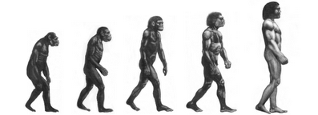
ควอเทอนารี (Quaternary)
เป็นคาบสุดท้ายของยุคโซโนโซอิก อยู่ในช่วง 1.8 ล้านปีก่อน จนถึงปัจจุบัน แบ่งออกเป็น 2 สมัย คือ ไพลส์โตซีน และ โฮโลซีน
ไพลส์โตซีน (Pleistocene) อยู่ในช่วง 1.8 ล้านปี – 1 หมื่นปี เกิดยุคน้ำแข็ง ร้อยละ 30 ของซีกโลกเหนือปกคลุมด้วยน้ำแข็ง ทำให้ไซบีเรียและอลาสกาเชื่อมต่อกัน มีเสือเขี้ยวโค้ง ช้างแมมมอท และหมีถ้ำ บรรพบุรุษของมนุษย์ได้อุบัติขึ้นในสายพันธุ์โฮโมเซเปียนส์ (Homo sapiens) เมื่อประมาณสองแสนปีที่แล้ว
โฮโลซีน (Holocene) นับตั้งแต่สิ้นสุดยุคน้ำแข็งเมื่อ 1 หมื่นปีที่แล้วจนถึงปัจจุบัน เป็นสมัยที่มนุษย์รู้จัการทำเกษตรกรรม เลี้ยงสัตว์ และอุตสาหกรรม
LESA: www.lesaproject.com

Slide 26
ซากดึกดำบรรพ์ (Fossil)
ซากดึกดำบรรพ์ หมายถึง ซากและร่องรอยของบรรพชีวิน (Ancient life) ที่ประทับอยู่ในหิน บางแห่งเป็นรอยพิมพ์ บางแห่งก็มีซากเดิมปรากฏอยู่ รอยตีนสัตว์ มูลสัตว์ ถ่านหิน ไม้กลายเป็นหิน รวมอยู่ในหมู่ซากดึกดำบรรพ์นี้เหมือนกัน ถ้าเป็นไฟลัมหรือชั้นของชีวินดึกดำบรรพ์ใดที่สามารถใช้บ่งบอกอายุหินได้ เรียกว่า ซากดึกดำบรรพ์ดรรชนี (Index fossil) การศึกษาซากดึกดำบรรพ์ เรียกว่า เพลิโอนโทโลยี (Paleontology) ซึ่งบ่งชี้ว่า สิ่งมีชีวิตเกิดขึ้นบนโลกอย่างน้อย 3,500 ล้านปีมาแล้ว ตั้งแต่นั้นมาก็เกิดสายพันธุ์ของสัตว์และพืช ซึ่งส่วนใหญ่ได้สูญพันธุ์ไปแล้ว การศึกษาซากที่ยังหลงเหลืออยู่ทำให้เราได้เห็นชีวิตในยุคดึกดำบรรพ์ที่อยู่บนผิวโลก

Slide 27
ซากดึกดำบรรพ์ (Fossil)
สิ่งมีชีวิตในปัจจุบันเมื่อตายไปและฝัง ไม่ถือว่าเป็นซากดึกดำบรรพ์ จะถือว่าเป็นซากดึกดำบรรพ์ก็ต่อ เมื่อได้ถูกฝังตัวอยู่ในช่วงก่อนระยะเวลาเริ่มต้นของประวัติศาสตร์
ซากดึกดำบรรพ์พบในหินตะกอนเป็นส่วนใหญ่ บริเวณที่พบซากดึกดำบรรพ์ บอกให้ทราบถึงสภาวะที่มันถูกทับถม โดยดูจากชนิดของซากดึกดำบรรพ์
การที่ซากดึกดำบรรพ์คงสภาพให้เห็นนั้นขึ้นกับ
1. อุณหภูมิ ต้องเย็นจัดหรือแห้งแล้ง เพราะจะทำให้รอดพ้นจากการทำลายของแบคทีเรีย
2. ต้องถูกทับถมโดยเร็วเพื่อหลีกเลี่ยงจากการทำลายของแบคทีเรีย
3. ร่องรอยของสัตว์ (traces of animals)

Slide 28
ซากดึกดำบรรพ์ที่พบแบ่งเป็น 2 ส่วน คือ
1. ส่วนที่แข็ง (Hard part) เช่นเปลือกหอย, ส่วนโครง (skeleton)
2. ส่วนที่เป็นเนื้อ (Soft part) เช่น เนื้อเยื่อต่างๆ
ขั้นตอนการเกิดซากดึกดำบรรพ์
1. สัตว์หรือพืชตายลงจมลงสู่ก้นทะเลและส่วนที่เหลือจะค่อย ๆถูกฝังลงในชั้นของตะกอน
2. ตะกอนชั้นล่าง ๆได้กลายเป็นหินและส่วนที่เหลืออยู่จะแข็งตัวกลายเป็นซากดึกดำบรรพ์
3. หินถูกดันขึ้นไปมาและถูกกัดเซาะ
4. ซากดึกดำบรรพ์โผล่ขึ้นสู่ชั้นผิวโลก

Slide 29
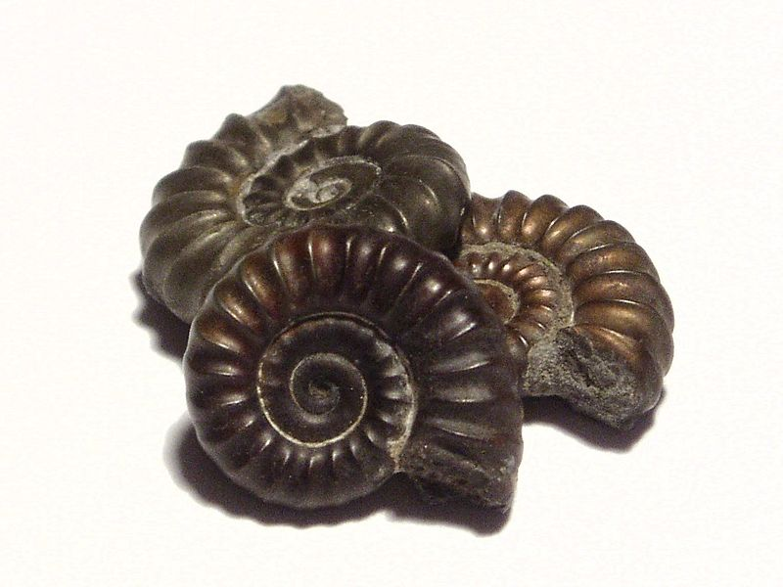
Three small ammonite fossils, each approximately 1.5 cm across
http://en.wikipedia.org/wiki/Fossil

Slide 30
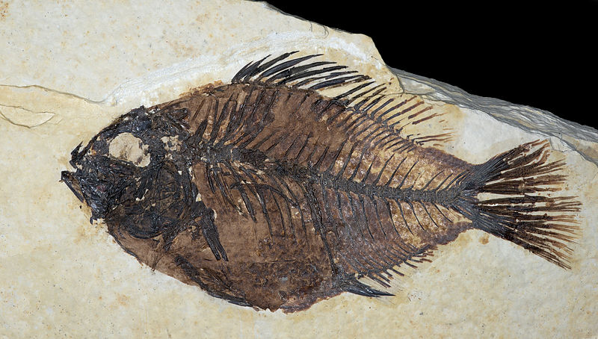
Eocene fossil fish Priscacara liops from Green River Formation of Wyoming
http://en.wikipedia.org/wiki/Fossil

Slide 31
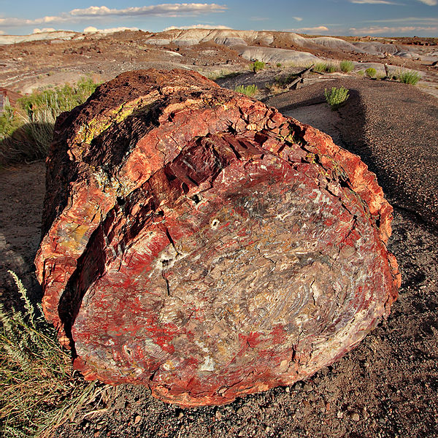
Petrified wood. The internal structure of the tree and bark are maintained in the permineralization process.
http://en.wikipedia.org/wiki/Fossil

Slide 32
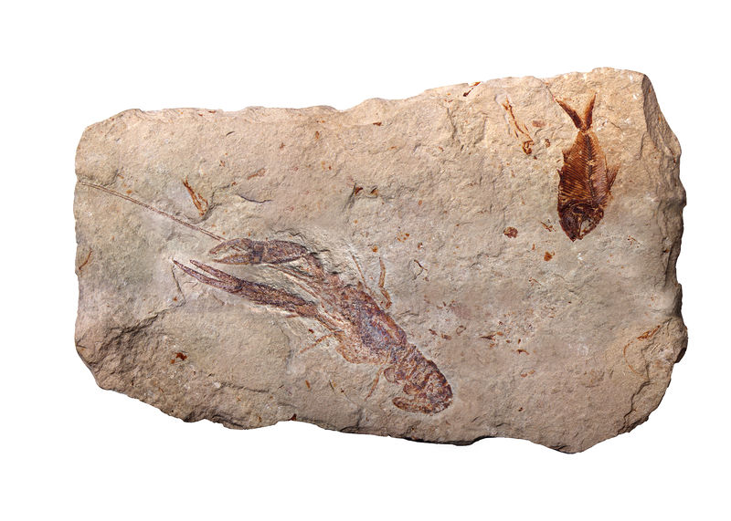
The fossils from Cretaceous age found in Lebanon
http://en.wikipedia.org/wiki/Fossil

Slide 33
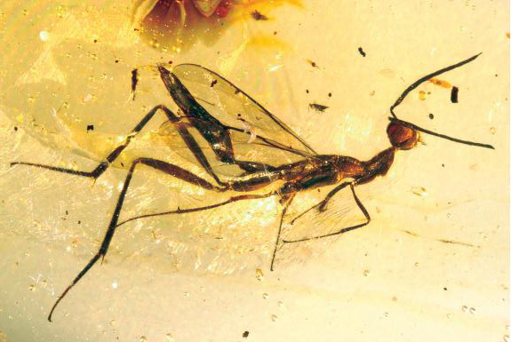
Leptofoenus pittfieldae trapped in Dominican amber, from 20 to 16 million years ago
http://en.wikipedia.org/wiki/Fossil

Slide 34
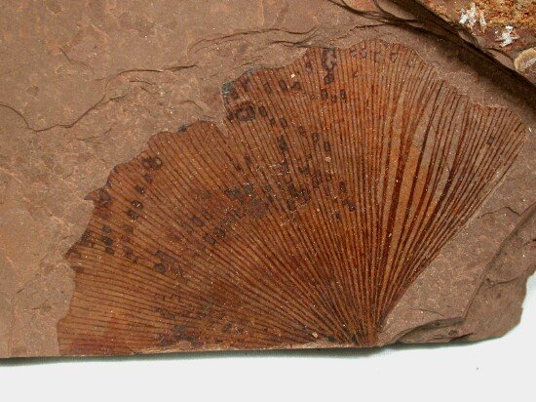
Ginkgo biloba Eocene fossil, McAbee, B.C., Canada
http://en.wikipedia.org/wiki/Fossil

Slide 35
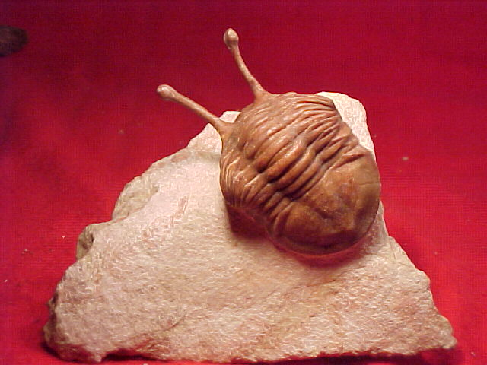
A permineralized trilobite, Asaphus kowalewskii
http://en.wikipedia.org/wiki/Fossil

Slide 36
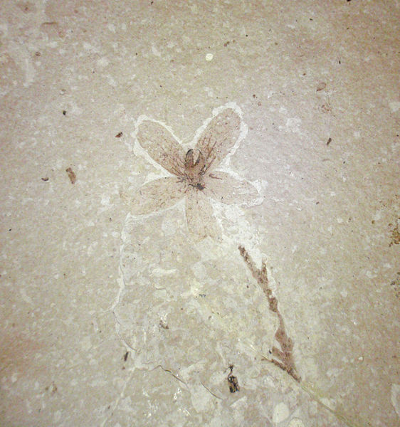
Eocene fossil flower, collected August 2010 from Clare family fossil quarry, Florissant, Colorado
http://en.wikipedia.org/wiki/Fossil

Slide 37
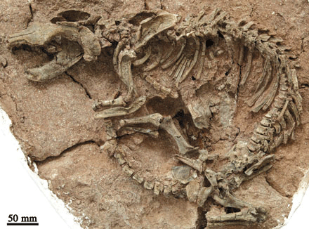
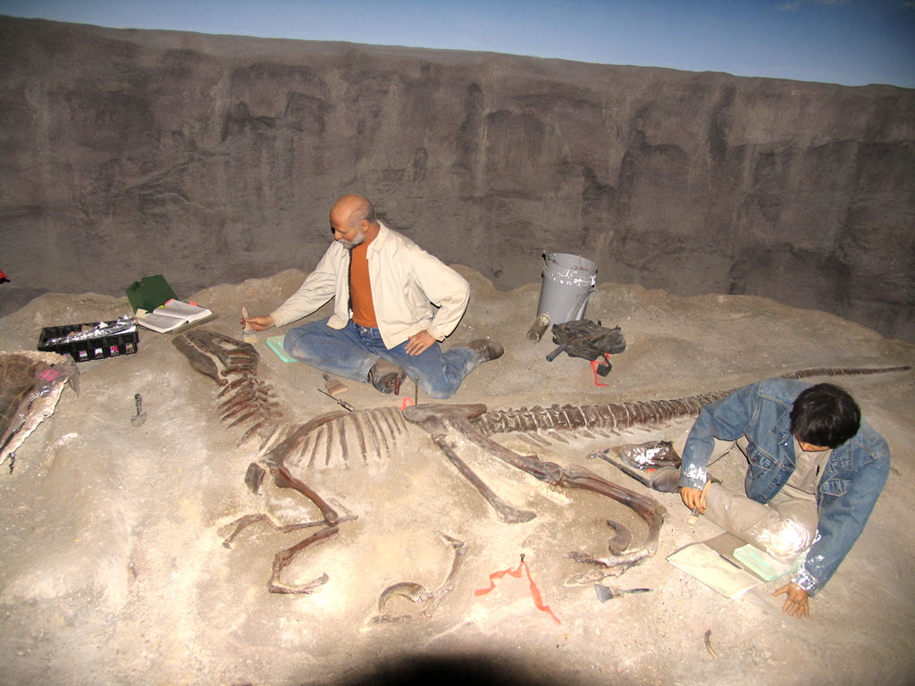
Dinosaur Fossil
http://www.staff.olympia.org/external/OHSLibrary/dino.html

Slide 38
